Slide 1


Slide 2



格式转换
视频压缩
视频剪辑
添加音乐

Slide 3

认 识 视 频
视频是随时间变化的一组动态图像
1小时=60分钟 1分钟=60秒 1秒=25/30贞
帧：一帧就是一幅静态画面，快速的显示帧，就能形成运动的图像。帧数越多，所显示的动作就更流畅。

Slide 4
视 频 格 式
AVI MOV WMV VOB MP4...
MP4

Slide 5
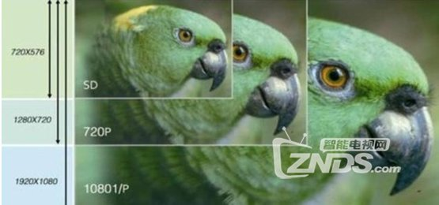
视 频 分 辨 率
720x576
标清（标准清晰度）
1280x720
高清
1920x1080
超清
决定了画面的精细程度；分辨率越高，画面越清晰；同时，也会增加文件的存储空间。

Slide 6
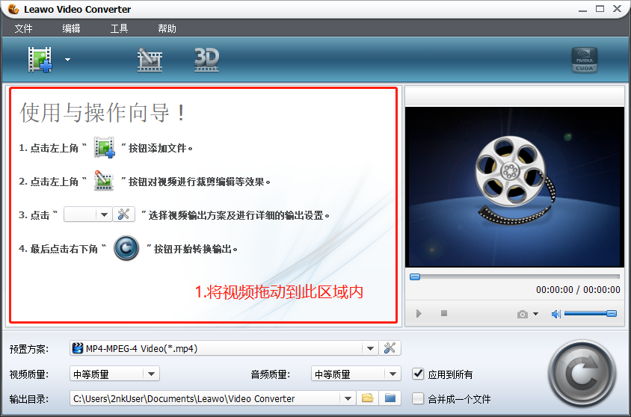
格式转换
第一步

Slide 7
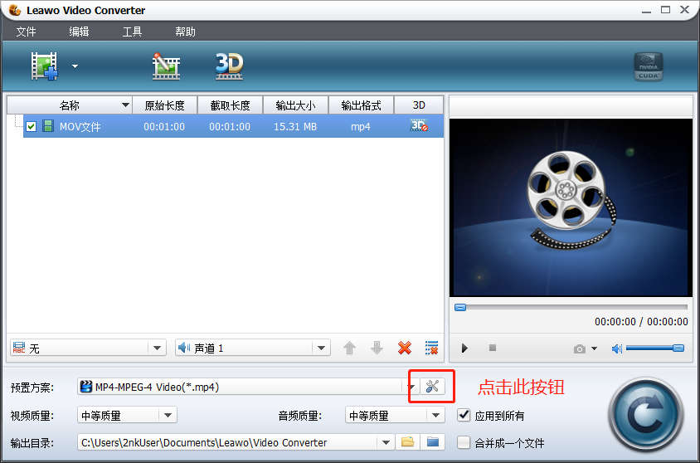
格式转换
第二步

Slide 8
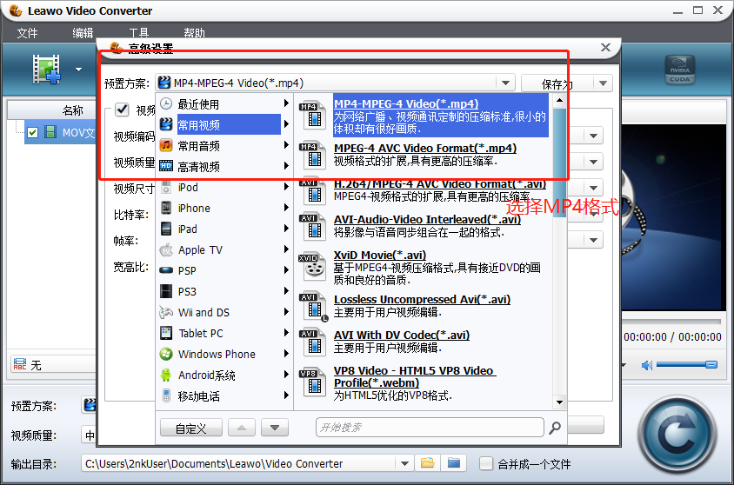
格式转换
第三步

Slide 9

格式转换
最后一步

Slide 10
视频压缩
第一步

Slide 11
视频压缩
第二步

Slide 12
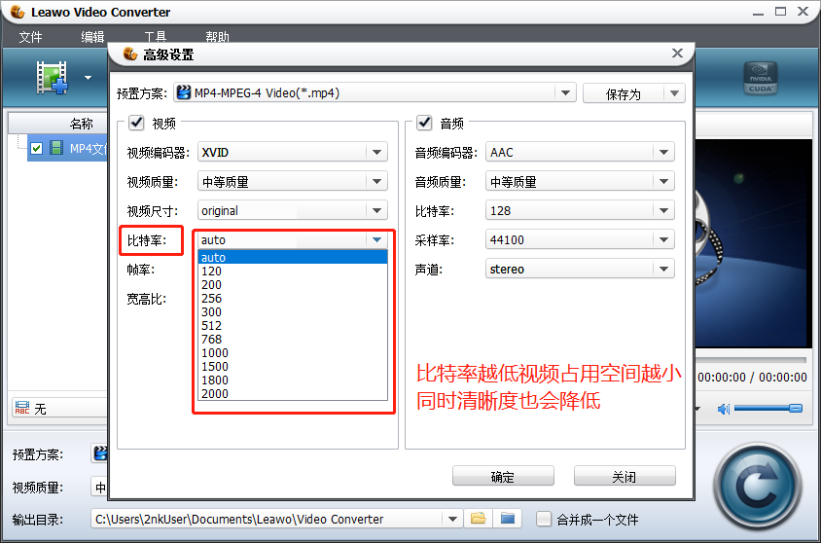
视频压缩
第三步

Slide 13
视频压缩
最后一步

Slide 14
C：剪切工具
V：拖动工具
空格：播放视频
拖动时间轴：鼠标滚轴
放大缩小时间轴：ALT+鼠标滚轴

